Slide 1
Web Standards & (X)HTML, CSS

Slide 2
Index
목표
웹 표준 및 웹 접근성을 고려한 표준화 코딩 이해
의미있는 마크업(시멘틱 웹)과 웹 콘텐츠 접근성 지침 이해
웹 표준 코딩 (X)HTML 및 CSS 표현
대상
웹 표준과 웹 접근성에 관심 및 개념을 이해하고 싶다.
내가 코딩하고 있는 코드가 정말 맞게 코딩하고 있는 것인지 궁금하다.
(X)HTML 및 CSS 코드 때문에 골치 아팠던 적이 있다.

Slide 3
Index
1일차
웹표준 및 웹접근성
의미있는 마크업 및 (X)HTML
(X)HTML 구성요소 & 명령어
2일차
웹접근성 국가표준기술 가이드라인
CSS
Tools, 알아두어야 할 몇 가지

Slide 4
CSS(Cascading Style Sheet)

Slide 5
CSS
CSS 란?
CSS는 웹 페이지에 “디자인”이라는 시각적 가치를 부여하기 위한 언어입니다.
CSS는 HTML의 Presentation 모듈을 대체하는 언어로서 개발 되었습니다.
W3C에서는 CSS3를 향후 표준화 하기 위해 노력하고 있습니다.
CSS의 표준 : Level CSS 2.1
대다수의 웹 브라우저는 CSS 2.1를 지원 합니다.
인터넷 익스플로러의 경우 버전 7 부터 CSS2.1 표준을 지원 하기 시작했습니다.
CSS 이점
구조와 표현의 분리를 통해 HTML을 의미에 맞게 사용할수 있다.
간소화, 규격화된 코드로 가독성이 높아진다.
코드가 간결해져서 서버 전송량이 감소된다.
디자인을 효과적으로 관리할 수 있다.
단일한 코드로 크로스 브라우징을 할 수 있다.

Slide 6
CSS
CSS 초기화
인터넷 익스플로러나 파이어폭스와는 브라우저간 렌더링 방식이 각각 상이합니다.이런경우 reset 을 활용하여 일괄된 형태로 나타나게 할 수 있습니다.
body,form,div,p,h1,h2,h3,h4,h5,h6,dl,dt,dd,ul,ol,li,pre,fieldset,input,blockquote,th,td{font:12px '돋움',dotum,AppleGothic,sans-serif; margin:0px; padding:0px;}
body{color:#6d6d6d}
table{border-collapse:collapse;}
em,cite,address{font-style:normal;}
dl,ul,ol{list-style:none;}img{border:0;}
object,embed{vertical-align:top;}
caption{display:none;}
hr {display:none;}
fieldset{border:0 none;}
legend{display:none;}
a:link, a:visited{color:#757575; text-decoration:none;}a:hover, a:active{color:#757575; text-decoration:underline;}
input,select,textarea{font-size:12px; font-family:'돋움',dotum,AppleGothicsans-serif; vertical-align:middle; color:#757575;}

Slide 7
CSS
Rule Set
selector (선택자) : 스타일을 적용하는 대상
property (속성) : 스타일의 종류
value (값) : 속성이 가질 수 있는 값
selector { property : value ; }
사용 예)
body {color : gray ; font-size : small;}
CSS 적용하기
External Style Sheet (외부 스타일 시트)
- Linked Style
- Import Style
Internal Style Sheet (내부 스타일 시트)
Inline Style Shee (인라인 스타일 시트)

Slide 8
CSS
External Style Sheet
CSS 파일을 독립적으로 생성하여 웹 문서에 삽입하는 방법을‘External Style Sheet(외부 스타일시트)’라고 합니다.
<link rel="stylesheet" href=“default.css" type="text/css" />
외부에 독립적으로 생성한
default.css를 마크업 문서에 연결(link)
마크업 문서
(XHTML)
index.html
스타일 문서
(CSS)
default.css

Slide 9
CSS
External Style Sheet
<style type="text/css"> @import "default.css"</style>
base.css - @import "default.css";
외부에 독립적으로 생성한 default.css를
마크업 문서에서가져오기(import)
Base.css 내에 default.css파일을
가져오기(import)
마크업 문서(XHTML)
<style>
@import
</style>
index.html
스타일 문서(CSS)
@import
base.css
스타일(CSS)
default.css
스타일(CSS)
default.css

Slide 10
CSS
Internal Style Sheet
Internal Style Sheet(내부 스타일시트)는 HTML 문서에 CSS를 선언하기 위한 방법으로 style 요소(Element)를 사용합니다.
마크업 문서 내에서
CSS 직접 선언하기
마크업 문서(XHTML)
<style>
CSS 코드
</style>
index.html

Slide 11
CSS
Inline Style Sheet
Inline Style Sheet(인라인 스타일 시트)는 특정 요소에 직접 style 속성을 이용하여 CSS 스타일을 적용하는 방법으로, 기존 font 요소를 이용하는 것과 크게 차이가 없으므로 권장하지 않습니다.
마크업 요소(Element)에
직접 CSS 스타일 적용하기
마크업 문서(XHTML)
<h1 style=“CSS 코드”><h1>
index.html

Slide 12
CSS 선택자
Type 선택자
요소명을 선택자로 사용
p { color : orange ; }
전체 선택자
*(asterisk)를 선택자로 사용
* {
margin : 0 ;
padding : 0 ; }

Slide 13
CSS 선택자
class와 id 선택자
문서내 여러 번 적용
class 선택자 (요소명.class명 – 요소명 생략가능)
문서내 한 번만 적용
id 선택자 (요소명#id명 – 요소명 생략가능)
p.note { color : orange ; }
ul#gnb { list-style-type : none ; }
속성(attribute) 선택자
특정 속성명 이나 속성값을 가진 요소에 적용(IE6 미지원)
예제
h1[title]{background : #ffff00;}
a[href=“#wcag”]{font-style : italic ;}

Slide 14
CSS 선택자
가상 클래스
가상 클래스(pseudo-classes)는 “상황”에 따라 스타일을 적용하는 방법
클래스 선언 순서에 유의
실제 클래스를 부여하지는 않았지만 가상의 클래스를 부여한 것처럼 제어가 가능한 선택자
IE6는 a요소에만 가상 클래스 지원 / IE7은 a가 아닌 요소에 :hover는 지원하지만 a:active는 지원하지 않는다.
예제
a:link { color : blue ; }
a:visited { color : purple ; }
a[href="use"]:visited {color: #dc086f;}
a:hover { color : orange ; }
a:active { color : red ; }
a:focus { background: #fcf ; }

Slide 15
CSS 선택자
가상 요소
first-line, first-letter
before, after
:after와 :before는 반드시 content라는 속성을 갖는다.
IE6, IE7 미지원
예제
p:first-letter { font-size : 1.4em ; } - 요소의 첫 번째 text에 style을 추가.
p:first-line { font-style : italic ; } - 요소의 첫 번째 line에 style을 추가.
p.memo:before {content : url(memo.gif);}
p.memo:after {content : "-메모“ ; }

Slide 16
CSS 선택자
선택자 조합
앞에서 살펴본 Type 선택자, 전체 선택자, id 선택자, class 선택자, 속성 선택자, 가상 요소, 가상클래스 선택자 들은 서로 조합해서 사용할 수 있습니다.
이러한 선택자 들은 적용 범위에 따라
하위 선택자(descendant selector),
자식 선택자(child selector),
인접 형제 선택자(adjacent sibling selector) 방식이 있습니다.
하위 선택자
선택자와 선택자 (공백문자로 구분) 한칸 띄어쓰기로 표시한다.
부모 요소에 포함된 모든 자식 요소를 대상으로 스타일을 적용하는 방법
.note p { color : orange ; }

Slide 17
CSS 선택자
자식 선택자
선택자 > 선택자 (왼쪽 부등호로 구분)
부모 요소 바로 뒤의 자식 요소(자식 요소 이하를 포함하지 않는다)를 대상으로 스타일을 적용하는 방법 (IE6 미지원)
.note > p { border : 1px solid red ; }
인접 형제 선택자
선택자 + 선택자 (플러스 기호로 구분)
문서 트리구조상 동일한 부모 요소를 가진 병렬 관계에 있는 요소 가운데 먼저 등록한 요소를 형 요소, 나중에 등록한 요소를 동생 요소라고 하는데 이때 나중에 등록한 동생 요소에 스타일을 적용하는 방법 (IE6 미지원)
예제
h1 + h2 { color : orange ; }

Slide 18
CSS 선택자
선택자 그룹화
선택자와 선택자를 콤마(,)로 구분하여 그룹화 하고 복수의 요소에 같은 스타일을 적용합니다.
class 선택자나 id 선택자, 속성 선택자, 하위 선택자, 자식 선택자, 인접 선택자 등을 지정할 때도 콤마(,)로 구분하여 그룹화 할 수 있다.
예제
div > p, #wrap, p.note, p, h1[title] { color : red ; }

Slide 19
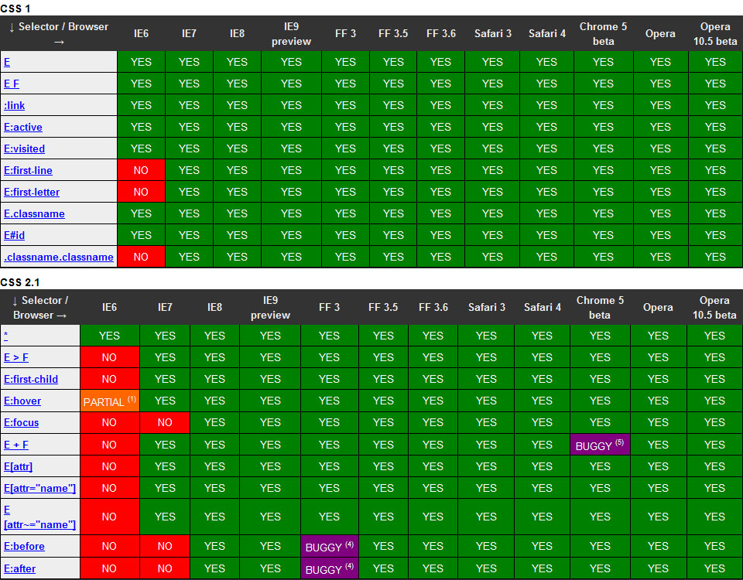
CSS 선택자

Slide 20
CSS 개념 및 단위
상속(Inherit)
하위 요소가 상위 요소의 사용값을 물려 받느냐 아니냐를 나타내는 것
이러한 값의 상속은 상속되는 것이 있고 안 되는 것이 있음
값이 자동으로 자식 요소에 상속되지 않는 경우 “inherit” 키워드를 이용하여 강제로 상속시킬 수 있음.
상속된 스타일을 재정의(Overriding)하고 싶다면 원하는 선택자에 적용을 원하는 스타일을 정의
예제
<p>부모 요소에 적용한 스타일이 자식 요소에 계속되는 것을 <a href=“inherit.html”>상속(inherit)</a>라고 한다. </p>
p { border : 1px solid red ; }
a { border : inherit ; }

Slide 21
CSS 개념 및 단위
겹침(Cascading) 예제
우선순위
스타일의 충돌 : 두 개 이상의 규칙이 동일한 한 개의 요소에 적용
스타일의 우선순위 결정 규칙 : 가장 마지막에 지정된 스타일을 우선적으로 적용
<link rel=“stylesheet” type=“text/css” href=“css/default.css” />
<style type=“text/css”>
@import url(css/base.css);
p { color : gray ; }
</style>
<p style=“color : blue ;”>스타일의 우선순위</p>
CSS 주석
작성자의 관리와 편의를 위한 찾아보기나 메모
“/*”와 “*/” 사용. 주석으로 작성은 내용은 스타일에 영향을 미치지 않음
/* comment */

Slide 22
CSS 개념 및 단위
Css 우선순위
1순위 속성값에 !important ex) p {color:red !important}
2순위 태그 Inline-style
2순위 아이디 ex) #id {color:blue}
3순위 클래스 ex) .class {color:green}
<style type=“text/css”>
p {color : red} tag : 점수1
p {color : yellow !important}
#id {color : blue} id : 점수10
.class {color : green} class : 점수 3
p.class {color : green} tag+class : 점수 1+3
p#id {color : green} tag+id : 점수 1+10
</style>
<p style=“color : silver;”>스타일의 우선순위</p>

Slide 23
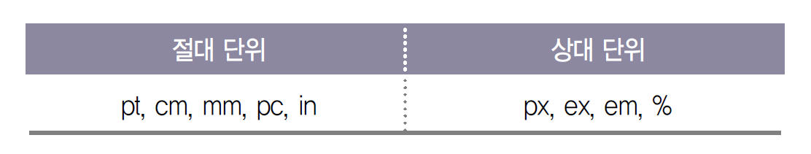
CSS 개념 및 단위
단위(Units)
CSS에서 사용할 수 있는 단위(units)는 크게 ‘절대 단위’와 ‘상대 단위’가 있습니다. 절대 단위에는 워드 프로그램에서 사용하는 익숙한 단위인 pt(포인트)와 cm(센티미터), mm(밀리미터), pc(파이 카), in(인치)가 있고, 상대 단위에는 해상도를 기준으로 크기가 결정되는 px(픽셀), font-size값을 기준으로 크기가 정해지는 em, 그리고%(백분율) 단위가 있습니다.
색상(color & background)
RGB값 또는 Keyword로 지정
RGB값 (16진수, 6자리) color :#ffff00;, RGB값 (16진수, 3자리) color :#ff0;
RGB값 (10진수) color : rgba(255,0,0,0.3);, RGB값 (%) color : rgb(100%,0,0);
Keyword (색상명 , 17가지) – color : orange ;
[black, silver, gray, white, maroon, red, purple, teal, fuchsia, green, lime, olive, yellow, navy, blue, aqua ]

Slide 24
CSS 속성(property)
박스 모델 (Box Model)
박스 모델은 CSS의 중요한 개념으로 블록 박스와 인라인 박스가 화면에 표시되는 영역과 다른 박스와의 배치 등에 대한 내용을 담고 있습니다.
특히 화면에 표시되는 박스의 크기를 결정할 때 width, height, border, margin, padding 등의 속성을 사용할 수 있는데, 박스의 크기는 다음의 계산식을 통해 결정됩니다.
실제 화면에 차지하는 가로 영역 크기 계산식
width + margin + border + padding
실제 화면에 차지하는 세로 영역 크기 계산식
height + margin + border + padding

Slide 25
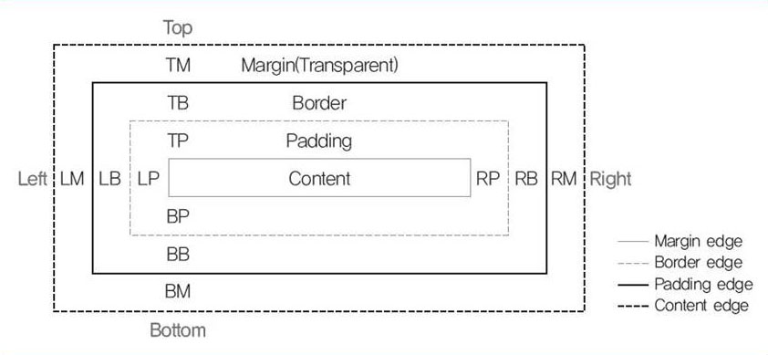
CSS 속성(property)
박스 모델 (Box Model) 예제
width : 콘텐츠의 가로 크기
height : 콘텐츠의 세로 크기
border : 콘텐츠 테두리
margin : 콘텐츠 바깥쪽 여백(border 기준)
padding : 콘텐츠 안쪽 여백(border 기준)

Slide 26
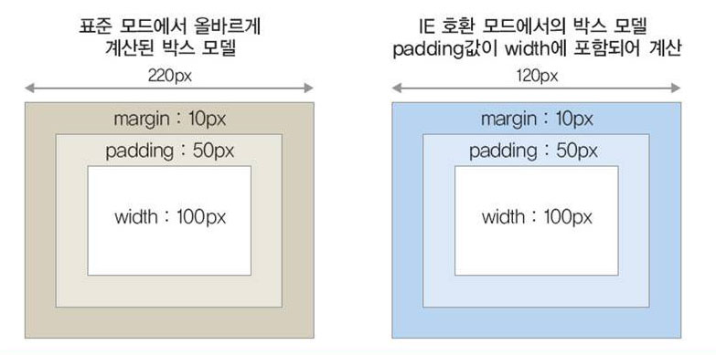
CSS 속성(property)
표준 모드와 호환 모드에서의 박스 모델
XHTML 문서가 웹 브라우저에서 표준 모드로 렌더링 될 경우와 호환 모드로 렌더링될 경우 CSS의 박스 모델은 다르게 적용 됩니다.
특히 IE의 경우 호환 모드에서는 padding 속성에 지정된 값을 width에 포함시켜 계산하기 때문에 의도한 것보다 박스가 작게 출력 될 수 있습니다.

Slide 27
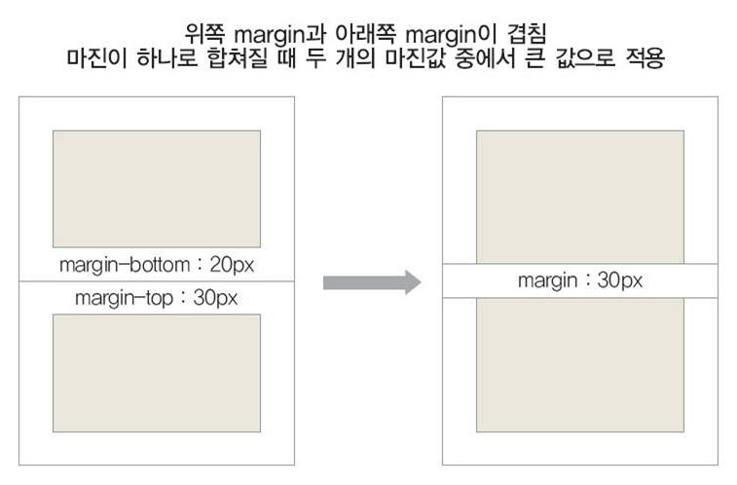
CSS 속성(property)
margin 겹침(통합) 현상 예제
margin collapsing (마진 겹침현상)
두개 이상의 margin값이 세로 방향으로 만났을 때 하나의 margin으로 합쳐지는 현상

Slide 28
CSS 속성(property)
타이포 그라피
font-family
font-size
line-height
font-weight
font-style
font-variant
Font
color
text-indent
text-align
vertical-align
text-decoration
text-transform
letter-spacing
white-space

Slide 29
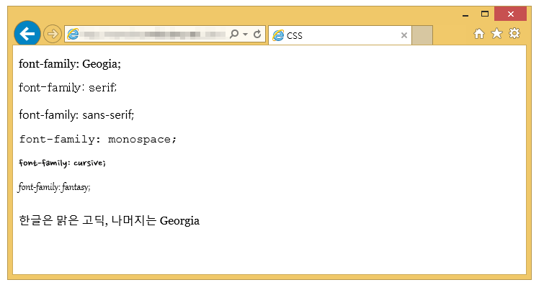
CSS 속성(property)
font-family
글꼴 패밀리를 지정하고자 할 때 사용 합니다.
대표 패밀리란? 글꼴 패밀리명으로 지정한 글꼴을 사용할 수 없을 때
serif, (삐침 있는 명조계열의 글꼴)
sans-serif, (삐침 없고 굵기가 일정한 고딕계열의 글꼴)
cursive, (손으로 쓴 것 같은 필기계열의 글꼴)
fantasy, (화려한 글꼴)
Monospace (글자 폭과 간격이 일정한 글꼴)
값 : [<글꼴 패밀리명>|<대표 패밀리명>]
font-family : 돋움, “arial”, serif, sans-serif , cursive, fantasy, monospace

Slide 30
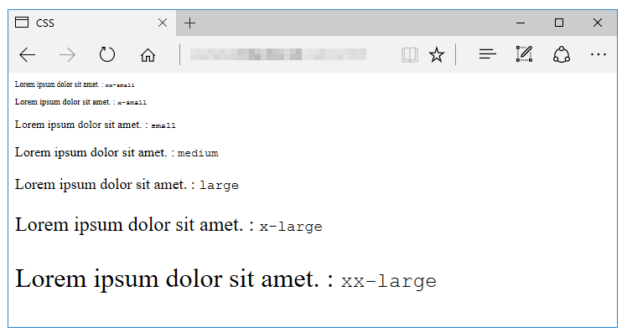
CSS 속성(property)
font-size
글자 크기를 지정할 경우 사용 합니다.
값 : 키워드 | 길이 | 퍼센트 | inherit
font-size : small; //웹브라우저에서 정한 기본값
font-size : 12px;
font-size : 1.5em;
font-size : 150%;//1.5배

Slide 31
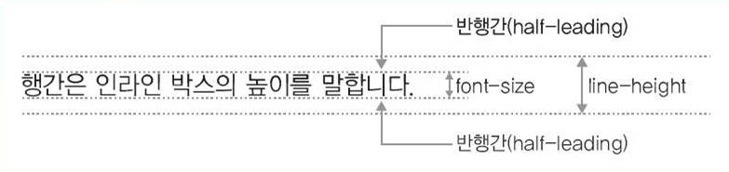
CSS 속성(property)
line-height
문단의 행간을 지정할 때 사용합니다.
값 : normal | 실수 | 길이 | 퍼센트 | inherit
line-height : normal ; //웹브라우저에서 정한 기본값. 보통 1.2
line-height : 1.5em ;
line-height : 1.6 ; //1.6배
Line-height : 200% ;//2배

Slide 32
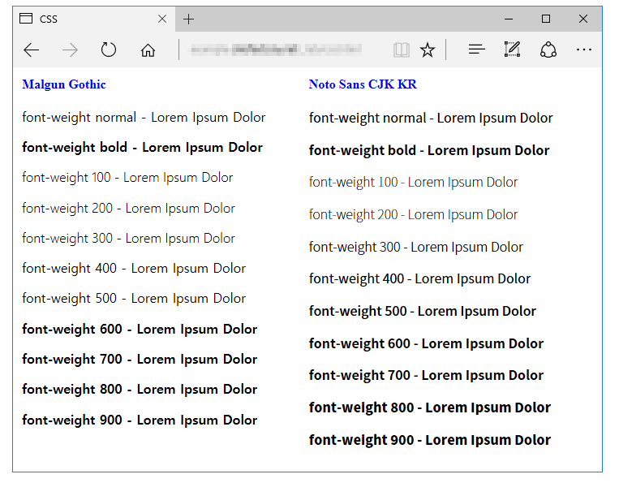
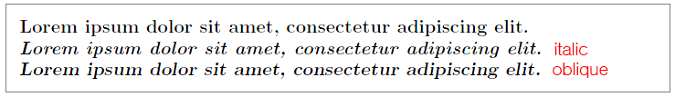
CSS 속성(property)
font-weight
글꼴의 굵기를 표현할 때 사용합니다.
값 : 키워드 | 100 ~ 900 | inherit
font-weight : normal ;
font-weight : bold ;
font-weight : 400 ;
font-weight : 700 ;
font-style
글꼴의 스타일을 지정할 때 사용합니다.
값 : normal | italic | oblique
font-style : normal ;
font-style : italic ; //기울임글꼴 (필기체모양으로 기울임)
font-style : oblique ; //기울임글꼴 (보통모양을 그대로 기울임)

Slide 33
CSS 속성(property)
font-variant
영문 글꼴의 소문자를 대문자로 변형할 때 사용합니다.(소문자 크기의 대문자)
값 : normal | small-caps
font-variant : normal ; //소문자를 작은 대문자로 바꾸지 않습니다.
font-variant : small-caps; //소문자를 작은 대문자로 바꿉니다.
text-indent
문단의 첫 줄 들여쓰기를 적용할 때 사용 합니다.
값 : 길이 | 퍼센트 | inherit
text-indent : 50px;
text-indent : 2em;
text-indent : -9999px

Slide 34
CSS 속성(property)
font 예제
font-family, font-size, line-height, font-weight, font-style, font-variant 의 6가지 속성을 한번에 선언할 때 사용하는 대표 속성 입니다.
값 : [ font-weight | font-style | font-variant ] |
[ font-size ] |
[ /line-height ] |
[ font-family ]
font : bold italic small-caps 12px /1.6 “돋움”,sans-serif;
color
요소의 글자 색상을 지정할 때 사용 합니다.
값 : 색상명 | RGB 16진수 | RGB 10진수 | RGB 백분율 | inherit
color: red ;
color: #ff0000 ;
color: rgb(255,0,0) ;
color: rgb(100%,0%,0%) ;

Slide 35
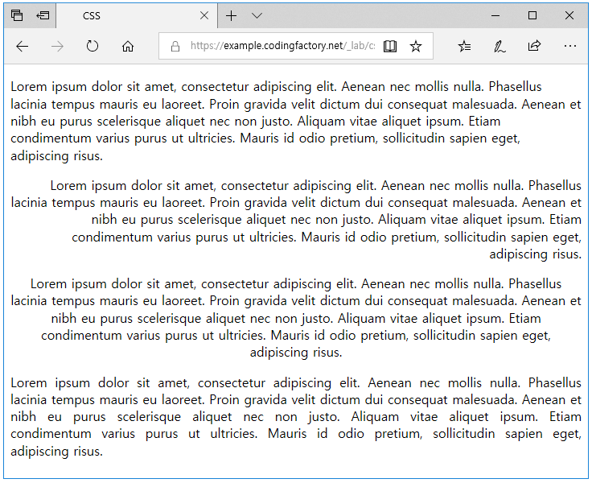
CSS 속성(property)
text-align
단락의 텍스트를 가로 기준으로 정렬할 때 사용 합니다.
값 : left | center | right | justify | inherit
text-align : left ;
text-align : center;
text-align : justify; - 영문, IE
vertical-align
인라인 요소끼리의 세로 위치를 정렬할 때 사용 합니다.
값 : baseline | sub | super | top | text-top | middle |
bottom | text-bottom | 길이 | 퍼센트 | inherit
vertical-align : top;
vertical-align : middle;

Slide 36
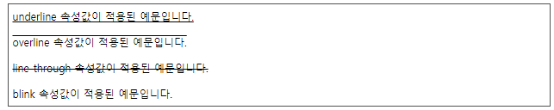
CSS 속성(property)
text-decoration
텍스트에 밑줄을 긋거나 취소선 등의 효과를 낼 경우에 사용 합니다.
값 : none | underline | overline | line-through | blink | inherit
text-decoration : underline;
text-transform
영문 대소문자를 변환할 때 사용 합니다.
예제
값 : none | uppercase | lowercase | capitalize | inherit
text-transform : capitalize;//단어의 첫번째 글자를 대문자로 바꿉니다.
text-transform : uppercase;//모든 글자를 대문자로 바꿉니다.
text-transform : lowercase; //모든 글자를 소문자로 바꿉니다.

Slide 37
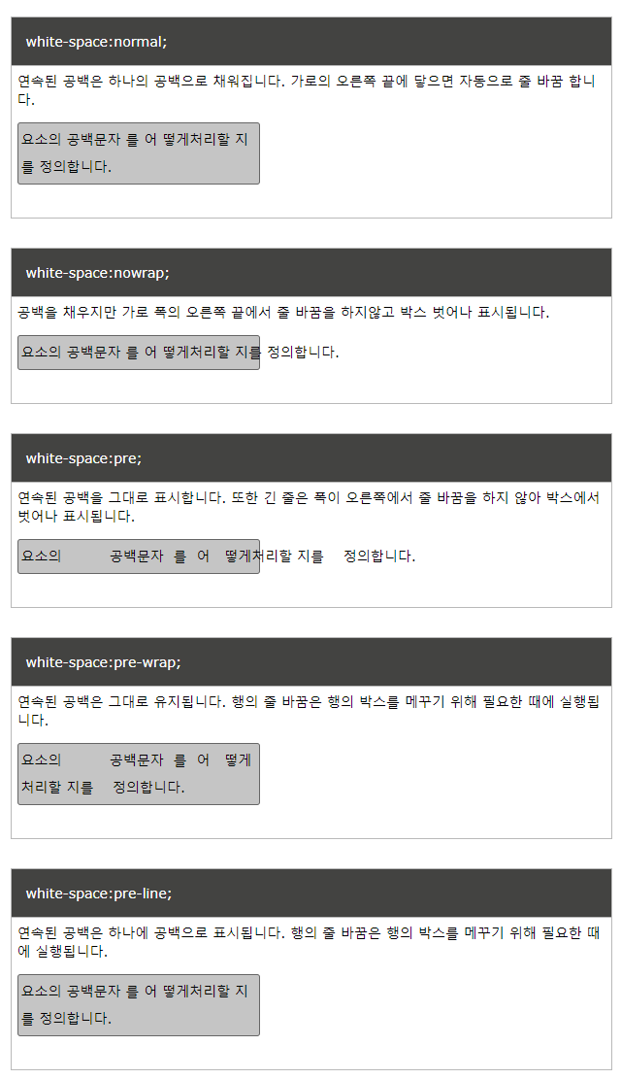
CSS 속성(property)
letter-spacing
문자 간격을 조절할 때 사용 합니다.
값 : 길이 | normal | inherit
letter-spacing : 1em ;
letter-spacing : -3px ;
white-space
공백 문자를 처리하는 방식을 결정할 때 사용 합니다.
예제
값 : normal | nowrap | pre | pre-wrap | pre-line | inherit
white-space : nowrap;
white-space : pre;

Slide 38
CSS 속성(property)
색상과 배경
background-color
background-image
background-repeat
background-position
background -attachment
background

Slide 39
CSS 속성(property)
background-color
요소의 배경 색상을 지정할 때 사용 합니다.
값 : 색상명 | RGB 16진수 | RGB 10진수 | RGB 백분율 | inherit
background-color: red;
background-color: #ff0000;
background-color: rgb(255,0,0);
background-color: rgb(100%,0%,0%);
background-image
요소의 배경 이미지를 지정할 때 사용 합니다.
값 : none | url() | inherit
background-image: none;
background-image: url(images/bg.gif);

Slide 40
CSS 속성(property)
background-repeat
요소에 지정한 배경 이미지의 반복 여부를 변경하고자 할 때 사용 합니다.
값 : repeat | repeat-x | repeat-y | no-repeat | inherit
background-image: url(images/bg.gif);
background-repeat: no-repeat;
background-image : url(images/bg.gif);
background-image : repeat-y;
background-attachment
요소에 지정된 배경 이미지를 스크롤되어도 항상 같은 위치에 고정 할 때 사용합니다.
값 : scroll | fixed | inherit
background-image: url(images/bg.gif);
background-attachment : fixed;

Slide 41
CSS 속성(property)
background-position
요소에 지정한 배경 이미지의 위치를 변경하고자 할 때 사용 합니다.
값 : left | right | center | top | bottom | 길이 | 퍼센트 | inherit
background-image: url(images/bg.gif);
background-position : left top;
Background 예제
배경과 관련된 다섯 가지 속성을 단축해서 한 번에 선언하고자 할 때 사용합니다.
값 : background-color | background-image |
background-repeat | background-position |
background-attachment | inherit
background: yellow url(images/bg.gif) no-repeat left top fixed ;

Slide 42
CSS 속성(property)
목록
list-style-type
list-style-position
list-style-image

Slide 43
CSS 속성(property)
list-style-type 예제
목록을 생성할 때 기본적으로 제공되는 마커를 변경하고자 할 때 사용합니다.
값 : none | disc | circle | square | decimal | decimal-leading-zero |
upper-alpha | lower-alpha | upper-roman | lower-roman |
upper-latin | lower-latin | lower-greek | armenian | georgian | inherit
list-style-type: none;
list-style-position 예제
목록의 튀어나온 효과, 들어간 효과를 설정합니다.
값 : inside | outside | inherit
list-style-position : outside;
list-style-image
목록 마커 대신 이미지를 사용할 때는 사용 합니다.
값 : url() | none | inherit
list-style-image: url(images/icon.gif);

Slide 44
CSS 속성(property)
그 외 속성
border-collapse
overflow
display
visibility
float
clear
position
top, right, bottom, left
z-index

Slide 45
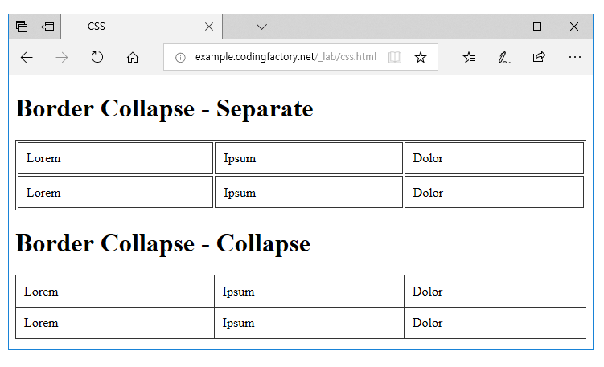
CSS 속성(property)
border-collapse 예제
테이블의 border를 표시하는 방법을 지정할 때는 사용 합니다.
값 : separate | collapse | inherit
border-collapse: separate; - 서로 이웃하는 테이블이나 셀의 테두리 선을 분리시켜 표현한다.
border-collapse: collapse; -서로 이웃하는 테이블이나 셀의 테두리 선을 겹쳐서 표현한다.
overflow 예제
콘텐츠가 블록 박스의 크기를 넘어가는 상황을 처리 하고자 할 때 사용 합니다.
값 : visible | hidden | scroll | auto | inherit
overflow: visible ;
overflow: hidden;
overflow: scroll ;
overflow: auto;

Slide 46
CSS 속성(property)
display 예제
요소가 가지고 있는 박스의 성격(블록 요소 또는 인라인 요소)을 변경할 때 사용 합니다.
값 : none | block | inline | inline-block | inherit
display: none ;
display: block ;
display: inline ;
display: inline-block ;
visibililty
요소 박스를 표시하거나 감출 때 사용 합니다.(사라진 영역이 남음)
값 : visible | hidden | inherit
visibility: visible;
visibility: hidden;

Slide 47
CSS 속성(property)
Float 예제
요소가 흐를(float) 방향을 지정한다. 주로 글자가 이미지 주변을 흐르도록 이미지에 사용되지만, 배치나 정렬 등 레이아웃을 구성하기 위해서 모든 요소에 사용될 수 있다.(block 정렬)
값 : none | left | right | inherit
float: none ;
float : left ;
float : right;
clear 예제
이 속성은 요소의 흐름을 해제한다. (block 정렬 해제)
값 : none | both | left | right | inherit
clear: both ;
clear : left ;
clear : right ;

Slide 48
CSS 속성(property)
Position 예제
이 속성은 요소가 위치할 방식을 지정한다.
top, right, bottom, left 속성으로 간격(offset)을 지정할 수 있으며, z-index로 z축 순서를 지정할 수 있다. 단 정상(static) 위치는 지정할 수 없다.
값 : static | relative | absolute | fixed | inherit
position : relative ; - 요소의 본래 위치에서 상대적으로 배치
position : absolute ; - 절대배치 [포함블록의 네 변 기준]
position : fixed ; - 위치 고정. 절대적 위치와 비슷,
스크린을 기준으로 스크롤할 때 이동하지 않는다.
top, right, bottom, left
위치된 요소의 각 방향으로 간격(offset)을 지정한다.
값 : auto | 길이 | 백분율 | inherit
top : 25px ;
right : 50% ;

Slide 49
CSS 속성(property)
z-index 예제
요소 박스가 겹쳐지는 순서를 지정할 때 사용 합니다.
값 : auto | 정수(1, 2, 3 …)
z-index: auto ;//기본값으로 z-index를 지정하지 않은 것과 같음.
z-index: -1 ;
핵(hack)
크로스 브라우징 환경에서 CSS 지원여부 또는 해석의 차이로 인해 발생하는 버그를 바로잡기 위한 트릭을 핵(hack) 또는 필터(filter)라고 합니다.
HTML 필터(* html filter) : *html p { color:red; } - IE6
언더스코어 핵(underscore hack) : p { _color:red; } - IE6
해시 핵(hash hack) : p { #color:red; } - IE6, FF
조건 주석문(Conditional Comment)
<!--[if IE 6]>
<link rel="stylesheet" type="text/css“ ref="css/ie6.css">
<![endif]-->

Slide 50
Tools / 알아두어야 할 몇 가지

Slide 51
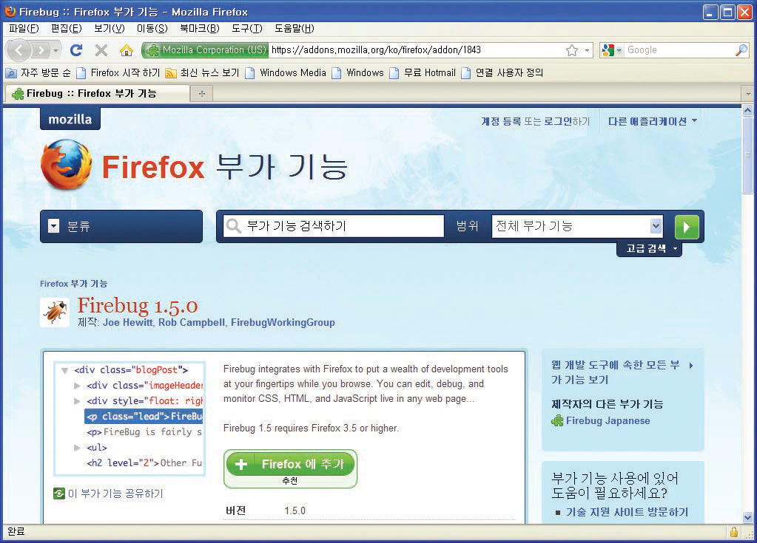
Tools
파이어 버그(Firebug)
웹페이지 디버깅툴로, 마크업 코드, CSS 코드, 자바스크립트 오류, DOM 구조, 레이아웃 구조, 객체별 다운로드 속도 등 같은 다양한 기능을 제공하며 웹 개발 시에 유용한 도구 입니다.

Slide 52
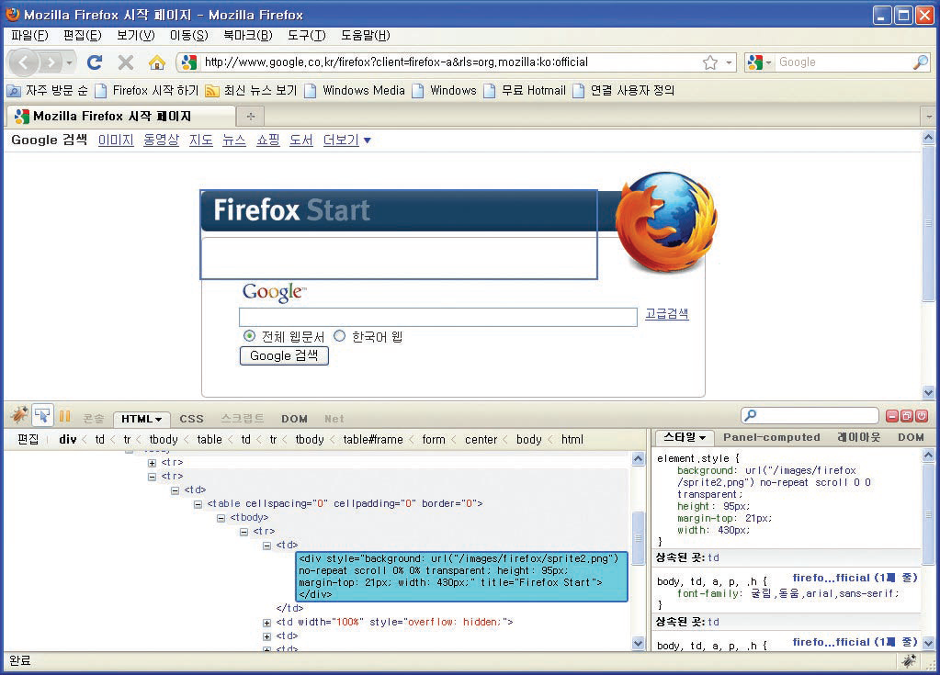
Tools
파이어 버그(Firebug)

Slide 53
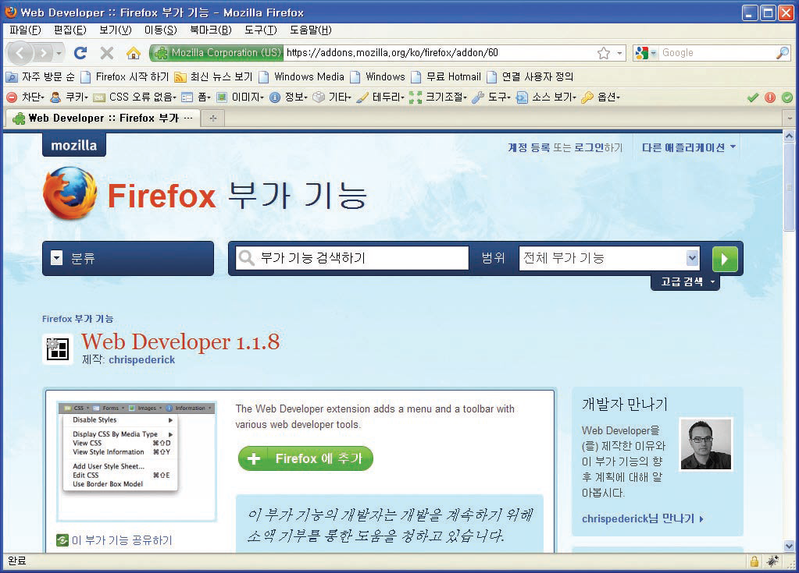
Tools
웹 개발 툴(Web Developer)
Web Developer는 웹 개발 시 필수적인 플러그인으로, CSS 적용을 해제하거나 웹페이지의 이미지를 Remove시켜 대체 텍스트를 확인하는 등의 점검 시에 활용할 수 있는 도구들로 구성되어 있습니다.

Slide 54
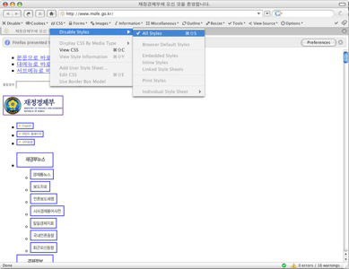
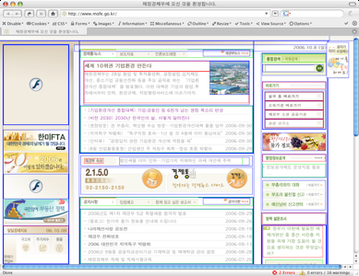
Tools
Firefox: Web Developer
Disable all CSS
Outline block level elements

Slide 55
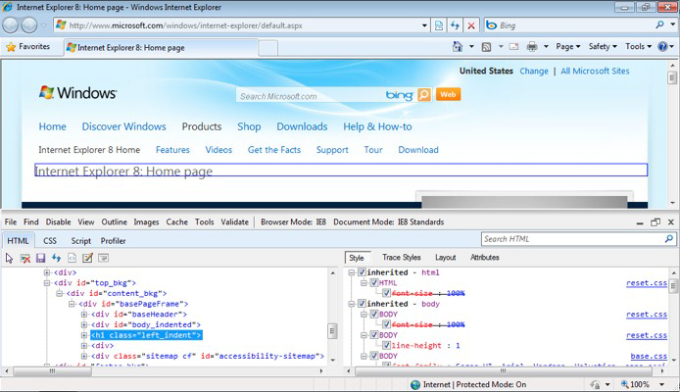
Tools
IE: Developer Tools
Tools > Developer Tools

Slide 56
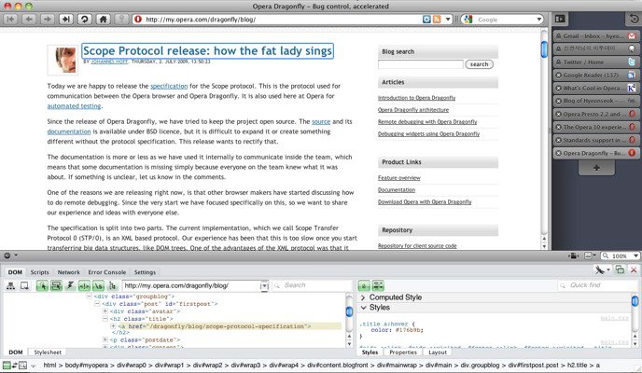
Tools
Opera: Dragonfly
Tools > Advanced > Developer Tools

Slide 57
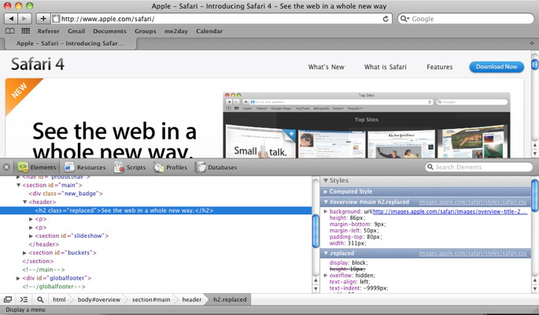
Tools
Safari: Web Inspector
Develop > Show Web Inspector

Slide 58
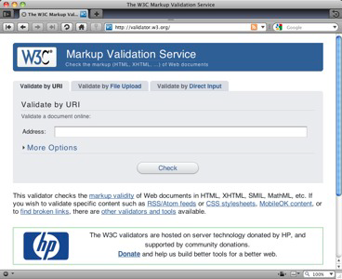
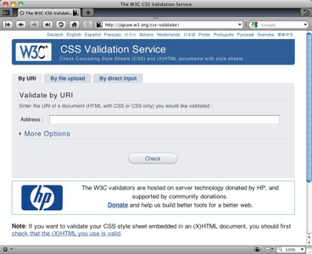
Tools
W3C Validation Service
http://validator.w3.org http://jigsaw.w3.org/css-validator/
W3C Markup Validation Service
W3C CSS Validation Service

Slide 59
알아두어야 할 몇 가지
단위를 넣어라
자바스크립트로 width 또는 height 값을 변경할때 IE에서는 단위를 적지 않아도 자동으로 px로 인식하지만 다른 브라우저에서는 단위를 적지 않을 경우 원하는 화면을 얻을수 없습니다.
width나 height, padding, margin 값과 같이 수치를 입력하는 css 속성값에는 반드시 단위(px, pt, %, em 등)를 넣어주세요.
document.all은 버려라
IE식 DOM스크립팅의 대표주자 바로 document.all과 document.regForm.userId 와 같은 DOM 접근 방법입니다.
name속성값에 기반한 document.regForm.userId과 같은 DOM접근이나document.all[objectID] 과 같은 DOM 접근방식은 IE에서만 동작을 보장합니다.
이제 document.getElementById(objectId)를 사용해주세요.

Slide 60
알아두어야 할 몇 가지
올바른 주석 사용하기
HTML에서의 주석 넣기
<!------ 주석 ------> (X) , <!--주석--> (X) , <!-- 주석 --> (O)
CSS 주석 넣기
<!-- css 주석 --> (X), /*css주석*/ (X) , /* css 주석 */ (O)
inline 엘리먼트와 block 엘리먼트를 구분하자.
<tr>은 block엘리먼트가 아닙니다.
보통 inline으로 취급되는 <span> 태그도 css에서 display:block 으로 설정하면 block 엘리먼트와 같이 표현되고, display:none 되어 숨겨있는 <tr>을 사용자 액션에 따라 보이게 할때
display:block 이렇게 사용하는 경우가 많습니다.
<tr>엘리먼트는 고유의 display 속성이 table-row 입니다.
display 값을 "table-row"로 해야하나 IE에서 이 또한 문제가 발생하므로
document.getElementById('elementId').style.display = '';
이 경우 display 속성값이 기본값으로 세팅이 되기 때문에 css에서
선언된 원래의 display 값으로 되돌아가게 됩니다.

Slide 61
알아두어야 할 몇 가지
IE전용 이벤트, 속성, 메소드 사용을 피해라
웹 표준 이전부터 웹 개발을 하셨던 분들은 IE6 위주로 웹 개발을 했기 때문에 IE6만의 고유 이벤트나 속성, 함수들이 익숙할 겁니다.
innerText → innerHTML
getElementsByClassName() → getElementById()
selectNode(), selectSingleNode() → getElementsByTagName()
이벤트 onmouseleave → onmouseout
<script type="text/javascript“></script>(O)
<script language="javascript></script>(X)

